Slide 1
Grandes civilisations dans l’histoire: la péninsule arabique
Luc Guay, Ph.D, didactique de l’histoire
UTA, automne 2013

Slide 3
Péninsule arabique
Sud-ouest Asie
Plus grande presqu’île de la Terre
Surface plutôt désertique sauf aux extrémités (golfe persique, mer Rouge, océan Indien)
Oasis: sources de convoitises
Population nomade
Aucun fleuve ni rivière

Slide 4
Péninsule arabique
Au carrefour de 3 continents:
Afrique
Asie
Europe
Rôle commercial important
Importance des caravanes
Élevage animaux: chameau = « vaisseau du désert »

Slide 5
Civilisation arabe avant Mahomet
Comprimée entre puissances Égypte et Mésopotamie
10e s. av. J.C.: population divisée en tribus subdivisées en clans composés de plusieurs familles
Chef d’un clan = cheikh (« vieillard », « personne respectable »)
Au sud-ouest : plus riche p.c.q. agriculture et commerce
2 villes importantes:
La Mecque
Yathrib (Médine)
Puis surpopulation de cette zone = migration vers Nord
Nomades du désert

Slide 6
Avant Mahomet
Religions les plus pratiquées:
Animisme
Judaïsme
Christianisme
À La Mecque = Kaaba = lieu de pèlerinage important
Foire annuelle à La Mecque:
Pèlerins au sanctuaire de la Ka’ba:
360 divinités
« pierre noire » (selon légende: Agar, épouse d’Abraham reçut pierre blanche pour qu’elle et son fils Ismael puissent y reposer leur tête durant sommeil; la pierre fut conservée et avec les années, elle devint noire à force d’absorber les péchés du monde…).
La pierre noire est conservée dans un édifice cubique recouvert d’un tissu noir.
Bonnes affaires pour marchands et commerçants

Slide 7
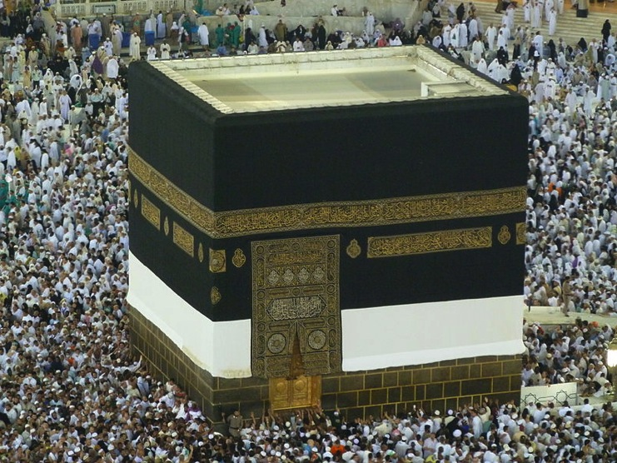
La Ka’ba à La Mecque:
13m x 13 m x 13m environ
Faire le tour 7 fois et embrasser ou tendre la main vers la Pierre Noire.
Pièce de tissu noire renouvelée chaque année

Slide 8
Mahomet
Naissance de Mahomet (571) à la Mecque
À 40 ans: entend voix de ange Gabriel annonçant l’existence d’un seul dieu, Allah.
Proposa une nouvelle religion: Islam = « soumission aux volontés de Dieu »
Promesse d’un monde meilleur: partage
Cela permit d’attirer les pauvres et les esclaves
Cela déplut aux marchands qui craignaient que l’arrivée du monothéisme fasse baisser l’achalandage à la Mecque
Il est chassé de La Mecque en 622
Fuite à Médine = hégire = début du calendrier musulman

Slide 9
Mahomet, l’Islam et un empire
Mahomet et 200 disciples se rendirent à Yathrib qui devint Médine (« ville du prophète »)
8 ans plus tard Mahomet revint à La Mecque et détruisit les idoles de la Ka’ba
Le sanctuaire fut réservé à Allah

Slide 10
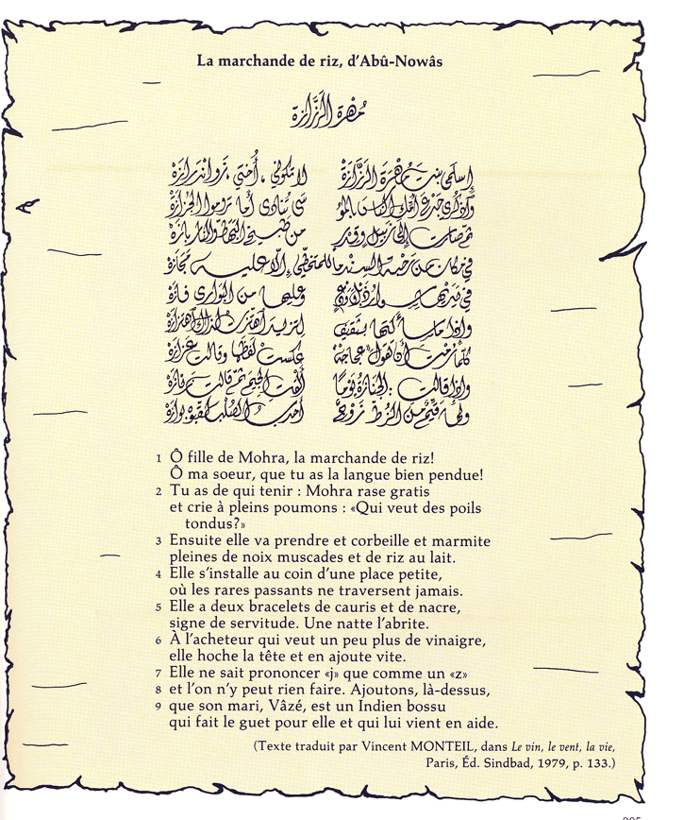
Abu-Nowas,
8e s.
Poète satirique
Bagdad

Slide 11
Poète perse, Omar Khayyam, vers 1123
Les humains = des marionnettes!
« Je suis un peu d’argile; or l’artiste divin
En me créant, savait ce que ferait ma main.
Ainsi pas un péché n’est commis sans ses ordres.
Mais alors pourquoi donc cet enfer à la fin?
Nous amusons le Ciel, pauvres marionnettes!
Sans nulle métaphore, oh! Les choses sont nettes!
Un à un nous rentrons au coffre du néant,
Après avoir joué, sur terre, nos saynètes.
Viens, laissons l’avenir, laissons nos chagrins fous.
Jouissons du présent fugitif et si doux!
Car bientôt nous devrons suivre la même route
Que ceux qui sont partis sept mille ans avant nous »

Slide 12
L’historien Ibn Khaldoun au 14 e.: l’inflation
Comment créer l’inflation et en tirer profit:
« On appelle cet accroissement bénéfice. On obtient ce bénéfice en emmagasinant la marchandise et en attendant une fluctuation des cours du marché dans le sens de la hausse, ce qui procure un grand bénéfice; ou bien en transportant ladite marchandise dans une autre région où la demande la concernant est plus forte, ce qui procure également un fort bénéfice »

Slide 13
L’historien Ibn Khaldoun (14e s) et le déclin de l’Empire
« Après l’acquisition de l’empire, les vainqueurs renoncent aux fatigues (…). Ils ont des palais, avec fontaine et jardins (…). Ils rêvent jusqu’à ce que Dieu ait fait connaître sa volonté (…). Un peu plus tôt, un peu plus tard, la décrépitude survient toujours: les empires, comme les individus, grandissent, arrivent à l’âge de maturité, puis commencent à décliner. »

Slide 14
Islam: quelques notions
Rédaction du Coran = les enseignements du prophète rédigés par ses disciples
1ere édition: 651 (20 ans après la mort de Mahomet)
114 chapitres ou sourates
Pensées religieuses:
Un seul Dieu
Créateur du monde
Âme = immortelle
Paradis pour les Justes
Enfer pour les autres
5 « piliers »
Réciter acte de foi
Réciter les 5 prières quotidiennes
Observer jeûne au ramadan
Pèlerinage à la Mecque
Pratiquer aumône envers pauvres

Slide 15
Islam: quelques notions
Coran = Règles de droit (vie sociale)
Vol doit être puni sévèrement
Interdiction boire alcool
Interdiction manger viande de porc
Interdiction jeux de hasard
Interdiction de divorcer
Permission polygamie (pas plus de 4 épouses)
Permission de posséder esclaves

Slide 16
Islam: quelques notions
Pas de prêtres, mais
Iman = chef de la communauté = intermédiaire entre monde spirituel et temporel – choisi par la communauté
Muezzin = Fonctionnaire faisant réciter prières 5 fois par jour
Mosquée= lieu de prières, rassemblement, enseignement, entendre les sermons du vendredi;
Minaret = Tour reliée à la mosquée
Madressa = centre de formation située dans la mosquée
Mihrab = niche dirigée vers La Mecque
Minbar = pupitre pour les sermons de l’iman
Qibla = mur en direction de La Mecque

Slide 17
Islam: quelques notions
Hommes et femmes sont séparées
Faut faire ablution (laver visage, mains) avant de pénétrer dans la mosquée
Faut se déchausser dans la mosquée
Femmes doivent se couvrir la tête

Slide 18
Prière récitée 5 fois par jour
« Allah est grand (4 fois). J’atteste qu’il n’est d’autre divinité qu’Allah (2 fois). J’atteste que Mahomet est l’envoyé d’Allah (2 fois). Venez à la prière (2 fois). Allah est grand (2 fois). Il n’est d’autre divinité qu’Allah. »

Slide 19
Un empire en expansion
À la mort de Mahomet, en 632
Moitié péninsule convertie à l’Islam
Djihad = guerre sainte contre « infidèles »
Les vaincus ont 3 choix =
Se convertir
Mourir
Payer des impôts
Mahomet était chef religieux et politique
Mais n’avait pas prévu sa …succession!

Slide 20
Succession de Mahomet
4 groupes s’affrontent:
Muhajirun: les disciples qui l’avaient suivi dans sa fuite à Médine en 622;
Ansar : les partisans de Mahomet qui l’avaient reçu à Médine;
Qurayshites: les marchands de La Mecque qui souhaitaient reprendre le contrôle qu’ils avaient perdu;
Légitimistes: la famille de Mahomet.

Slide 21
Succession de Mahomet
Choix le plus unanime: Muhajirun
Chef = beau père de Mahomet : Abu Bakr
Titre de calife = « successeur »
Ce choix va créer des dissensions…
Son successeur fut Umar, un fidèle compagnon de Mahomet
Après lui…discorde:

Slide 22
Succession de Mahomet
Marchands Qurayshites prirent le pouvoir
Persécutèrent partisans de Mahomet
Chef Uthman fut tué,
Alors, chef des Légitimistes prit pouvoir avec Ali, gendre de Mahomet (il avait aussi épousé Fatima, la fille de Mahomet).
Se fit assassiner …
Mu’awiyya, se donne le titre de calife, déménage la capitale de Médine à Damas (Syrie)
Désigne son fils comme successeur = dynastie Umayyades

Slide 23
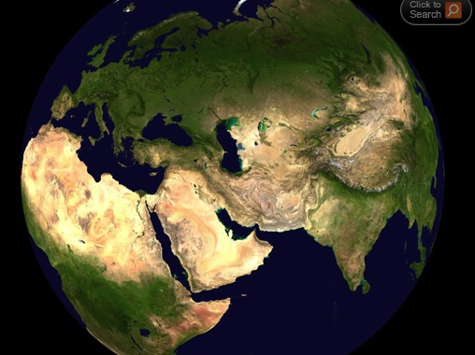
Expansion de l’Islam
644

Slide 24
750

Slide 25
Conflits entre sunnites et chiites
Sunnites =
affirment que le successeur de Mahomet doit être élu;
Se basent sur la « tradition » : les paroles de Mahomet
Croient que l’Histoire est prédéterminée
Chiites = affirment que le successeur de Mahomet doit être un membre de sa famille immédiate, dont Ali.
Se basent aussi sur la Sunna, mais croient en la liberté individuelle.
Il y eut des conflits qui dégénérèrent en sécession:

Slide 26
Islam et ses « branches »
Islam
Sunnisme
Chiisme
Kharidjisme
85% des Musulmans
15% des Musulmans
Mouvement contestataire
partisans de la sunna = ligne de conduite de Mahomet
Hommes du Livre (Coran)
Partisans d’Ali = cousin et gendre de Mahomet
90% installés en Iran
Vision orthodoxe de Islam
Vision puritaine
Implanté en particulier auprès des Berbères
Aujourd’hui: surtout à Oman

Slide 27
Conflits et sécessions
Dynasties
Omeyyades
(grand oncle de Mahomet)
Abbassides
(oncle de Mahomet)
Renversement des Omeyyades
Damas
661-750
Cordoue
Après renversement des Omeyyades de Damas
Bagdad
750-1258
Sunnites
Fatimides
(Chiites)
Le Caire
Considèrent Abbassides comme usurpateurs
909-1171
Seldjoukides
Tribu turque installée en Iran
Sunnites
1055-1180
Mamelouks
Égypte et Syrie
(Sunnites)
Alliés des Abbassides
1260-1517
Ottomans
Issue des Seldjoukides (Sunnites)
1299-1923
Abolition sous Ataturk

Slide 28
Empire ottoman au 16e – 17e s.
Notes:
Empire ottoman au 16e 17e siècles

Slide 29
Calife – Sultan – Émir – Bey…
titres
Calife
Sultan
Émir
Bey
« successeur » de Mahomet
Pouvoir temporel et spirituel
califat
Orient (Damas, Bagdad)
Égypte
Cordoue
Roi musulman
sultanat
Gouverneur, prince
Émirat
Chef de clan
Beylicat
Amir
Général

Slide 30
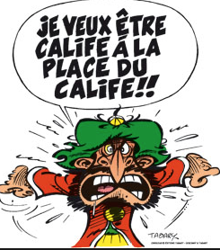
Une caricature de Goscinny et Tabary…dans Iznogood ☺
Juste pour rire☺

Slide 31
Art arabo-musulman
Architecture:
Mosquées
Arcs en fer à cheval- coupoles
Caravansérails
mucharabia
Peinture:
Enluminures
Arabesques : fleurs, feuilles entrelacées
Céramique
Calligraphie
Tapis

Slide 32
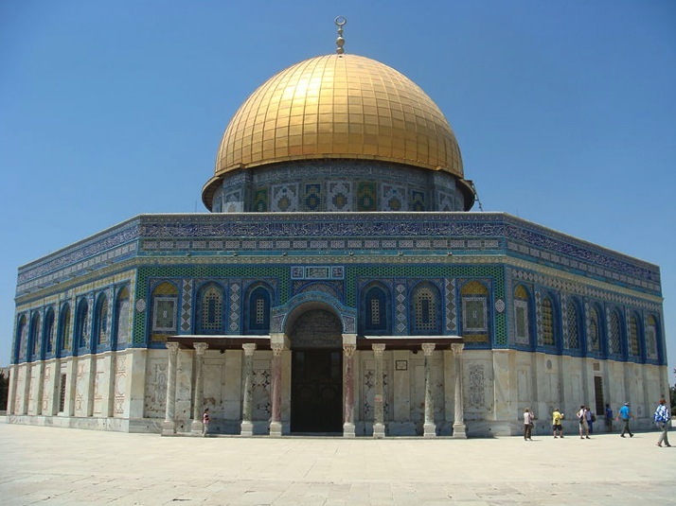
Des traces qui « parlent »
Mosquée du
Rocher à
Jérusalem
En 691

Slide 33
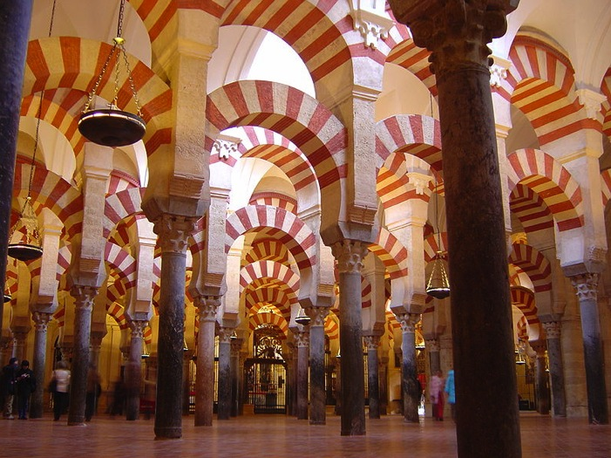
Mosquée de Cordoue
En 787
600 colonnes
et arcades

Slide 34
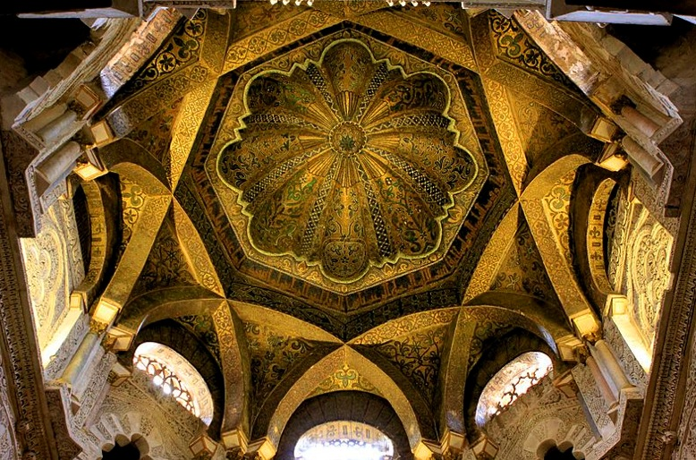
Coupole de la mosquée de Cordoue

Slide 35
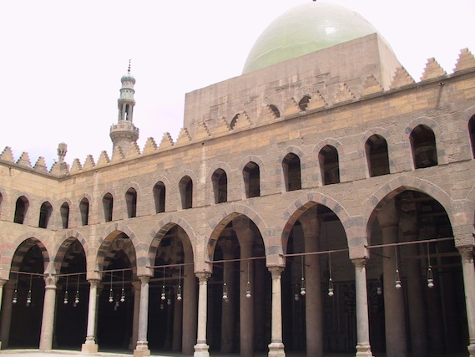
Mosquée Ibn Tulun, Caire
En 884
La plus ancienne d’Égypte

Slide 36
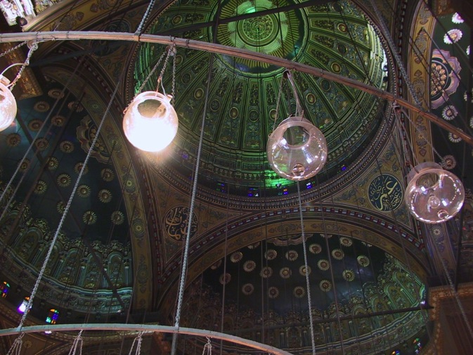
Mosquée Mohamed Ali, Caireen 1848
Inspirée de la mosquée Bleue d’Istanbul

Slide 37
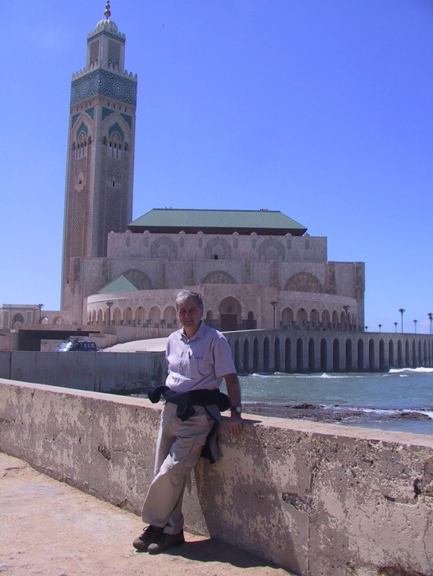
Mosquée de Casablanca (Maroc)
En 1993
Minaret: 201 m de haut!
Peut recevoir 100 000 personnes!

Slide 39
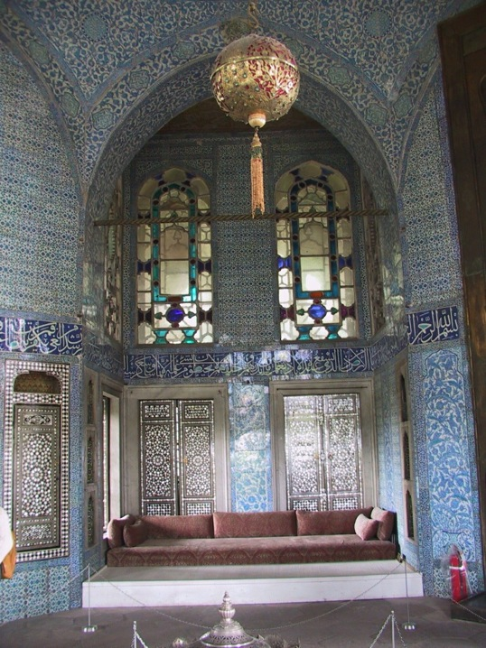
Palais de Topkapi
1465-1853= résidence des sultans ottomans
« palais de la porte des canons »
Pouvait héberger 4000 personnes!
1924= musée

Slide 40
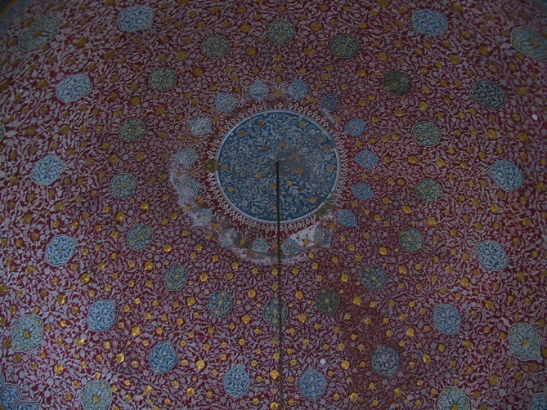
Arabesque
Topkapi

Slide 41
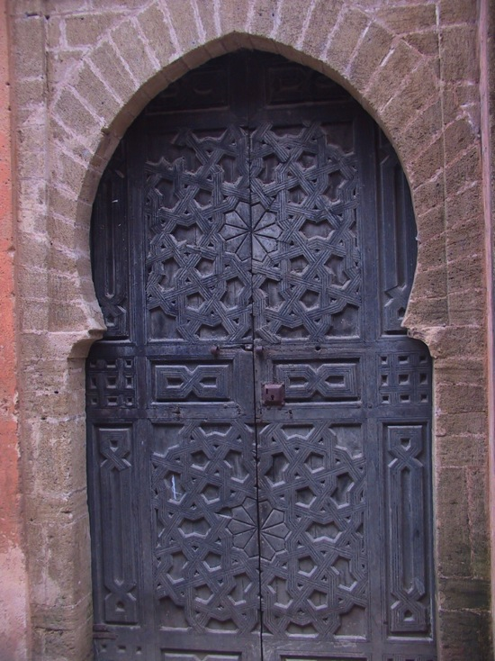
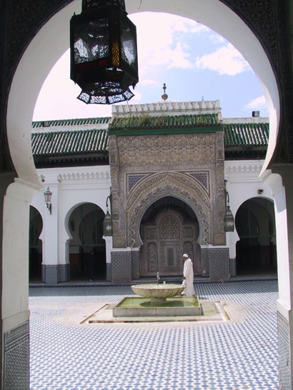
Portes en arc à Rabat, Maroc

Slide 42
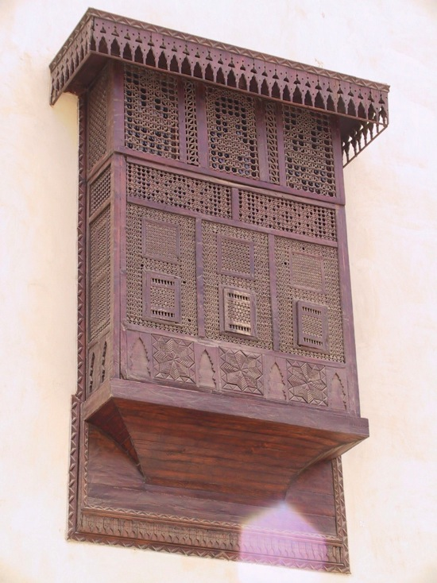
Mucharabia
Au Caire
Musée copte
Permet de voir à l’extérieur mais pas vice-versa

Slide 43
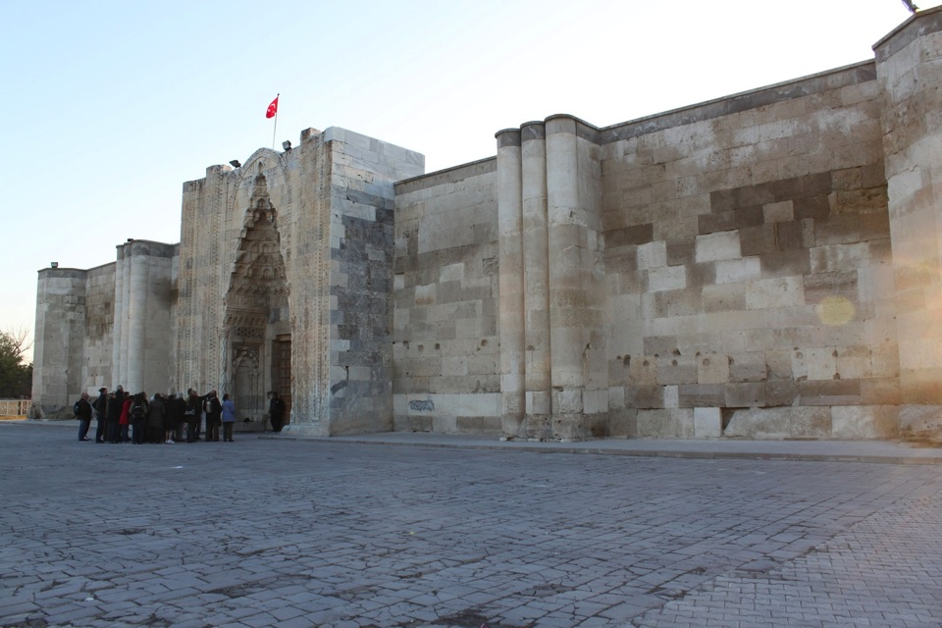
Caravansérail de Sultanhan Au 13e s.

Slide 44
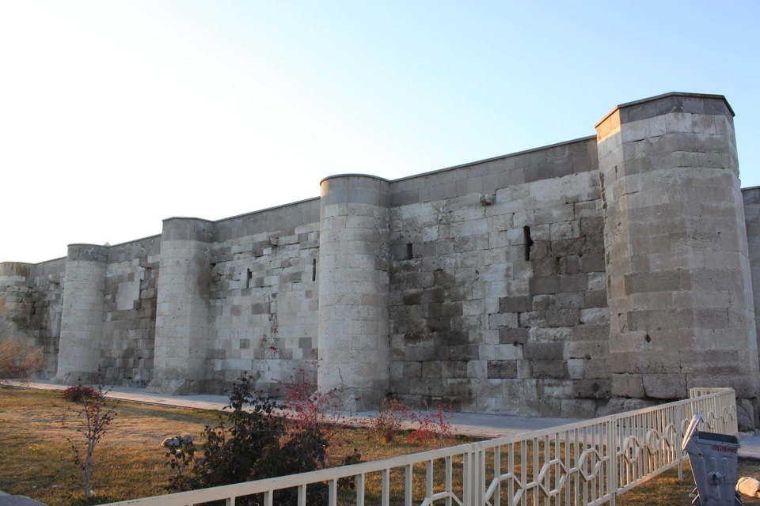
Remparts du caravansérail

Slide 45
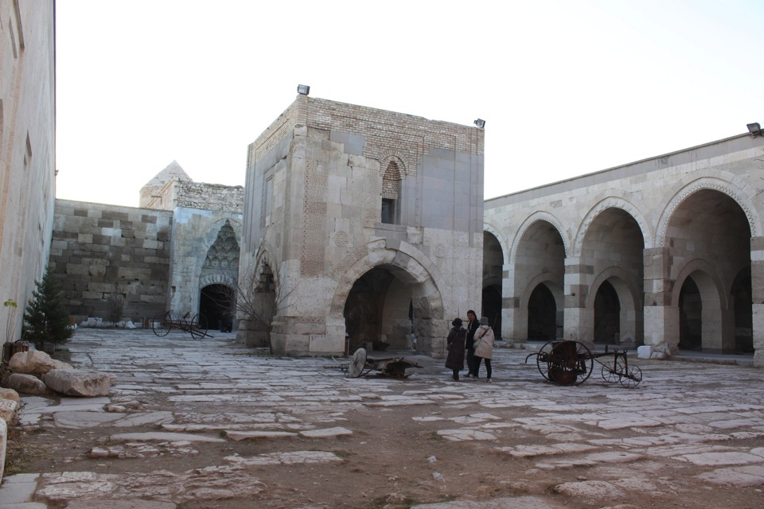
Cour intérieure du caravansérail

Slide 46
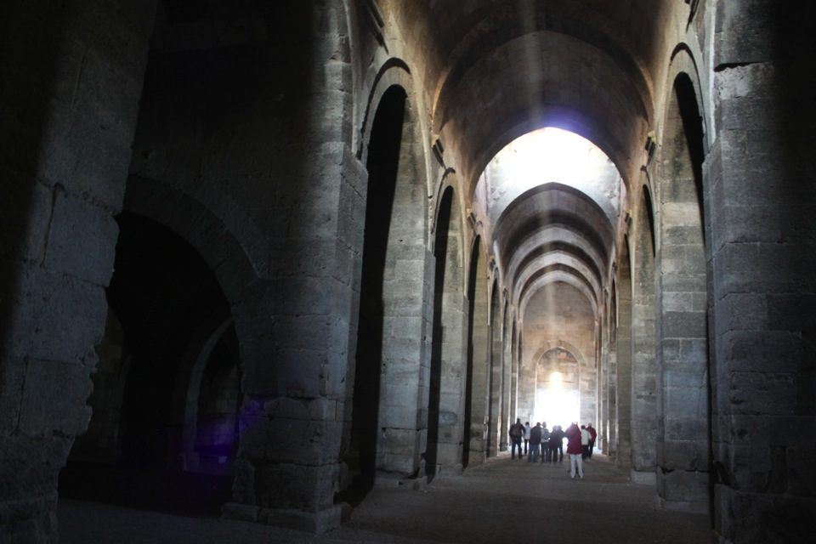
Intérieur du caravansérail

Slide 47
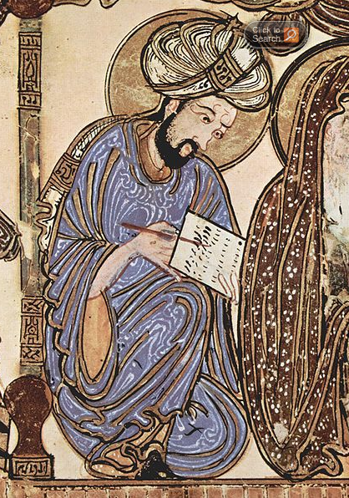
La peinture
1287

Slide 48
Soliman le magnifique et François 1er: 2 styles (vers 1530)

Slide 49
Art de la calligraphie

Slide 50
L’empire ottoman
1299-1923
Géo, cf carte
Osman 1er : conquêtes villes byzantines
Successeurs: cf Mehmed II et Soliman Magnifique = conquêtes Balkans, Afrique Nord
19e s: déclin, guerre de Crimée
20e s: chute, 1ere guerre mondiale
1923: nationalisme turc = Ataturk = république turque

